Slide 1


第01讲：自然语言模型简介
机械压缩分词
中软国际教育科技集团 · CTO办公室

Slide 2
本 章 内 容
知识点
目标1：文法规则理解自然语言
目标2：统计语言模型
目标3：情感分析概述

Slide 3
1. 文法规则理解自然语言
自然语言处理发展简介
自然语言处理---从语法规则到统计模型。

Slide 4
自然语言处理发展简介
1. 机器智能
计算机能否处理自然语言？
如果能，怎么处理？

Slide 5
文本去重
1.1 让计算机理解自然语言
在20世纪60年代，学术界对于人工智能和自然语言理解的普遍认知是：要让计算机万彩城翻译或者语音识别等工作，必须需要让计算机理解自然语言。
怎么理解自然语言？ 模仿人类，学习语法规则、词性和构词法。分析语句和获取语义
语音
识别
机器
翻译
自动
问答
。。。
应用层
自然语言理解
认知层
句法分析
语义分析
基础层
早期科学家对于自然语言处理的理解（现在实际中不是）。

Slide 6
自然语言处理发展简介
1.1 让计算机理解自然语言
如果根据上述的认知，那么就需要事先写好大量的文法规则。如下，一句简单的一句话就有一个很复杂的文法分析树。如果句子更加复杂一些，那么算法的复杂度和计算量就会非常的大。
如果再考虑到自然语言的多义性，和上下文关联，难度可想而知。
徐志摩喜欢林徽因。
句子
主语
谓语
句号
名词
短语
名词
动词
名词
徐志摩
喜欢
林徽因
。

Slide 7
2. 统计语言模型概述
统计语言模型
用数学方法描述语言规律

Slide 8
统计语言模型
2. 1 统计语言模型
一个句子是否合理，就看它在语言中出现的可能性大小如何
对于可能性，用概率来衡量。普遍性描述如下：
假定S表示某一个有意义的句子，由一连串特定顺序排列的词w1, w2,….，wn组成。
那么S在文本中出现的可能性，即概率
P（S） = P（ w1, w2,….，wn ）
= P（w1）*P(w2|w1)*P(w3|w1,w2)… P(wn|w1,w2,…,wn)
其中 P（w1）表示第一个词w1出现的概率，P(w2|w1)表示已知第一个词的前提下，第二个词出现的概率，以此类推。随着n变大，P(wn|w1,w2,…,wn)难以估算，怎么办？

Slide 9
统计语言模型
2. 2 统计语言模型
针对上述条件概率难以计算的问题，可以利用马尔科夫假设。
问题便转化成为了，任意一个词wi 出现的概率只同它前面的词wi-1有关，于是问题就变得简单
P（S） = P（ W1, W2,….，Wn ）
= P（W1）*P(W2|W1)*P(W3|W2),… ,P(Wn|Wn-1)

Slide 10

统计语言模型
2. 3 统计语言模型
接下来问题就是如何估计P(Wi|Wi-1)
如果有大量机读文本（语料库），根据大数定理，如果语料库文本足够多。 只要去统计Wi-1，Wi 这对词前后相邻在语料库中出现的频率率，和Wi-1本身出现的频率，二者相除就可以得到上述概率

Slide 11
统计语言模型
2. 2 统计语言模型
由上述可知，统计语言模型很重要的两点：
语料库
分词
各类算法
当然不仅仅是这两点。真正实现一个好的统计语言模型，还有许多细节，数学问题太多，在此不表。对于英语分词容易，对于汉语等亚洲国家的语言，分词是一个难点

Slide 12
统计语言模型
2. 2 统计语言模型
利用统计语言模型分析的方法，可以用几个数学公式简单概括。假定一个句子S可以有几种分词方法，以三种为例：
A1, A2，A3，…., Ak
B1, B2, B3, ….., Bm
C1, C2, C3, ….., Cn
以上字母书写的都代表一个汉语的词
最好的分词方法应该是保证分完词后这个句子出现的概率最大

Slide 13
3. 情感分析概述
情感分析概述
情感分析怎么做？

Slide 14
情感分析概述
3.1 情感分析概述
情感分析是自然语言处理中常见的场景，比如电商商品评价，饿了么外卖评价等，对于指导产品更新迭代具有关键性作用。通过情感分析，可以挖掘产品在各个维度的优劣，从而明确如何改进产品。
情感分析可以采用基于情感词典的方法，也可以采用基于深度学习的方法。

Slide 15
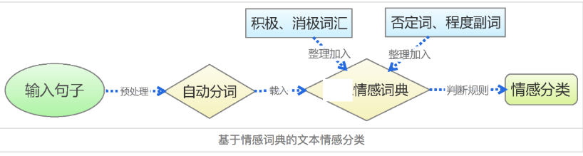
情感分析
3.2 情感分析-情感词典
基于情感词典的方法，先对文本进行分词和停用词处理等预处理，再利用先构建好的情感词典，对文本进行字符串匹配，从而挖掘正面和负面信息。如下图

Slide 16
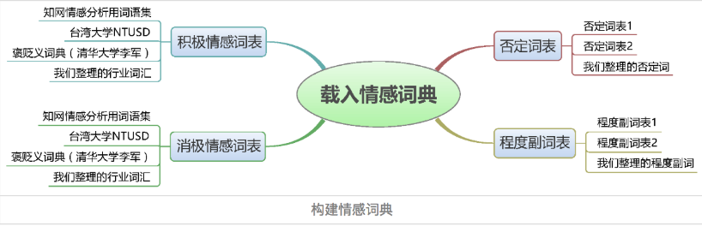
情感分析
3.2 情感分析-情感词典
情感词典包含正面词语词典、负面词语词典、否定词语词典、程度副词词典等四部分。如下图
词典包含两个部分：词语和权重

Slide 17
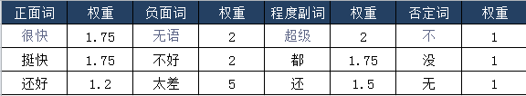
情感分析
3.2 情感分析-情感词典
情感词典在整个情感分析中至关重要，所幸现在有很多开源的情感词典，如BosonNLP情感词典，它是基于微博、新闻、论坛等数据来源构建的情感词典，以及知网情感词典等。当然我们也可以通过语料来自己训练情感词典。

Slide 18
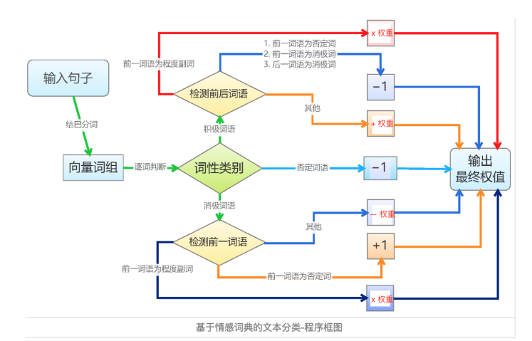
情感分析
3.2 情感分析-情感词典
正面词权重加法、负面词权重减法，否定词权重取相反数，程度副词权重和它所修饰的词权重相乘。

Slide 19
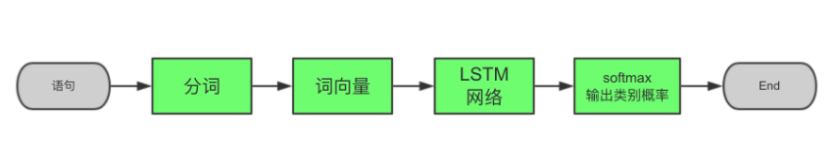
情感分析
3.2 情感分析-深度学习
基于深度学习的情感分类，首先对语句进行分词、停用词、简繁转换等预处理，然后进行词向量编码，然后利用LSTM或者GRU等RNN网络进行特征提取，最后通过全连接层和softmax输出每个分类的概率，从而得到情感分类。

Slide 20
Thanks !
NumPy模块数据处理
放飞自由梦想，成就卓越人生

